Slide 1
Ngày soạn: 02/03/2024
Ngày dạy:Lớp 8A1,2,3,4,5
MÔN: MĨ THUẬT : Tiết 26,27
LỚP: 8
Giáo viên: Nguyễn Bá Cường

Slide 3
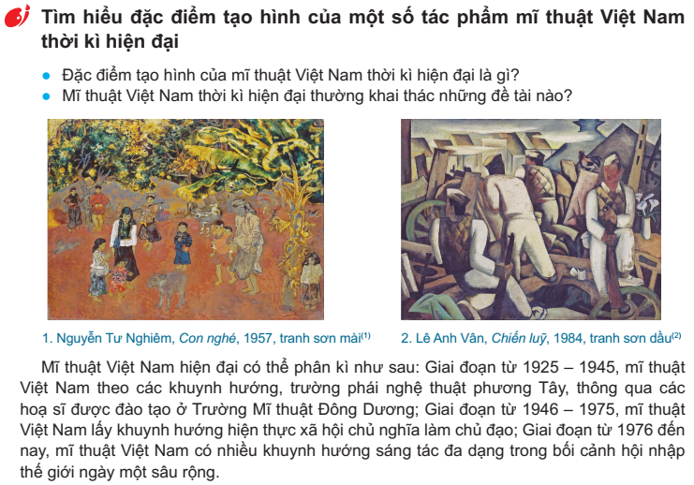

Slide 5
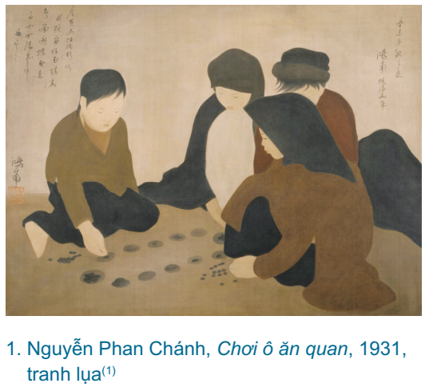

Slide 6
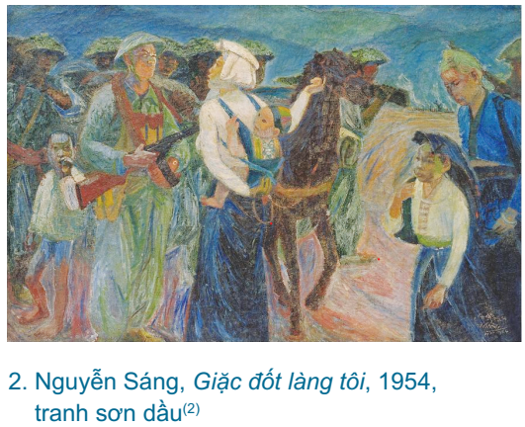

Slide 7
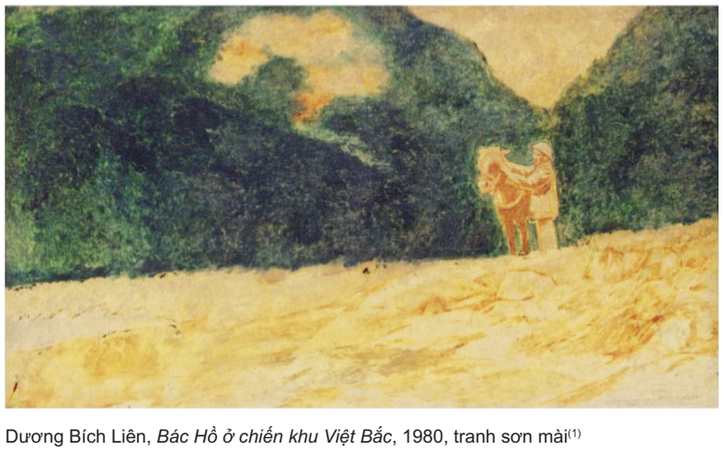

Slide 8
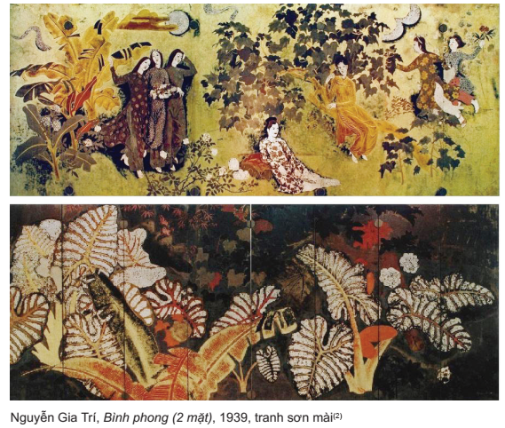

Slide 9
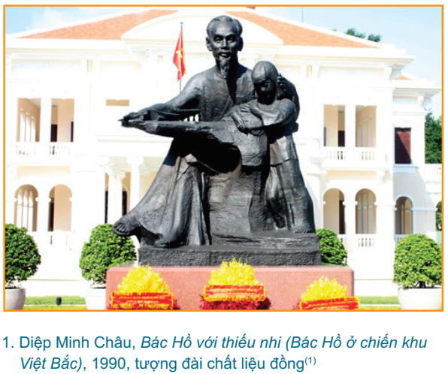

Slide 10
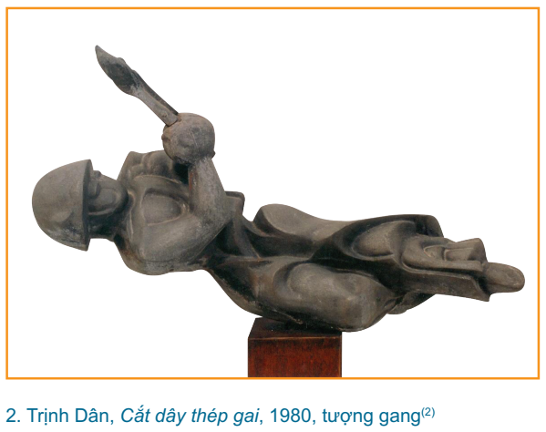

Slide 11
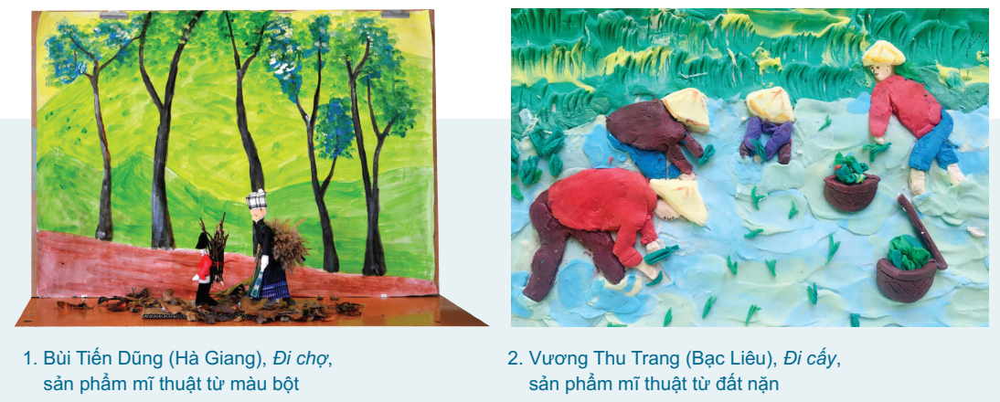
Sản phẩm mĩ thuật của học sinh

Slide 12
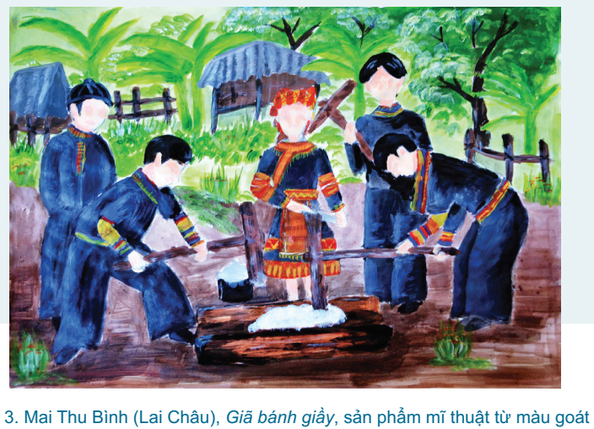

Slide 13
Trưng bày sản phẩm mĩ thuật và thảo luận: – Sản phẩm được làm từ những vật liệu sẵn có nào? – Sản phẩm được khai thác từ ý tưởng nào? – Tính thẩm mĩ của sản phẩm có phù hợp với công năng sử dụng không? Vì sao?

